Slide 1
习题 第二章 分子和晶体结构
作业： 10.16， 10.17

Slide 2
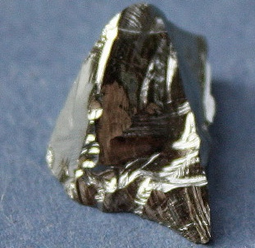
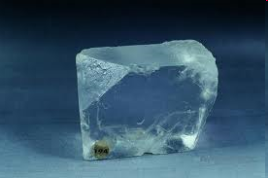
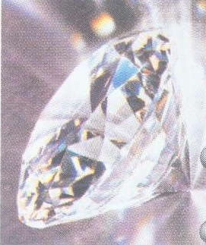
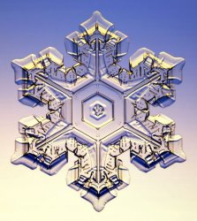
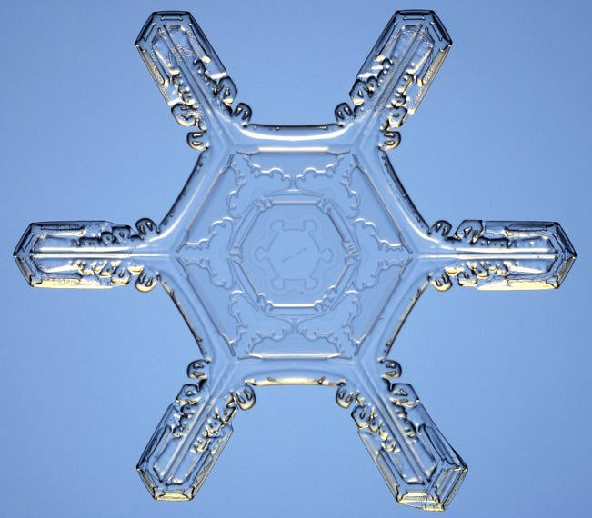
第二章 分子和晶体结构
2.1 价键理论-离子键
2.2 价键理论-共价键
2.3 价层电子对互斥理论
2.4 分子轨道理论
2.5 金属键理论
2.6 分子间作用力和氢键
2.7 晶体结构
金属锗
方解石
钻 石
雪 花

Slide 3
2.7 晶 体 结 构
晶体的特征
晶体的基本类型及其结构
化学键键型和晶体构型的变异
晶体的缺陷 ⋅ 非晶体 (了解)

Slide 4
二 晶体的基本类型及其结构
金属晶体
离子晶体
共价晶体
分子晶体

Slide 5
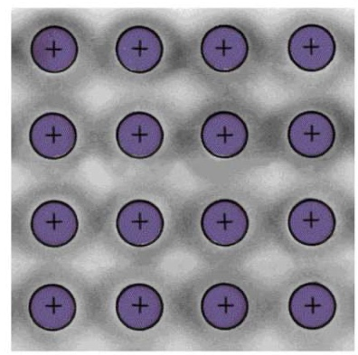
I 金属晶体
金属键没有方向性，因此每个金属原子周围总是有尽可能多的邻接原子紧密堆积在一起，以使体系能量最低。这就导致金属晶体内原子的配位数都较高。周期表中约有2/3的金属原子是配位数为12的密堆积结构。在其它非密堆积结构中，配位数也达到8，只有极少数为6。
金属晶体的剖面图
nucleus &
inner shell e⁻
mobile “sea” of e⁻

Slide 6
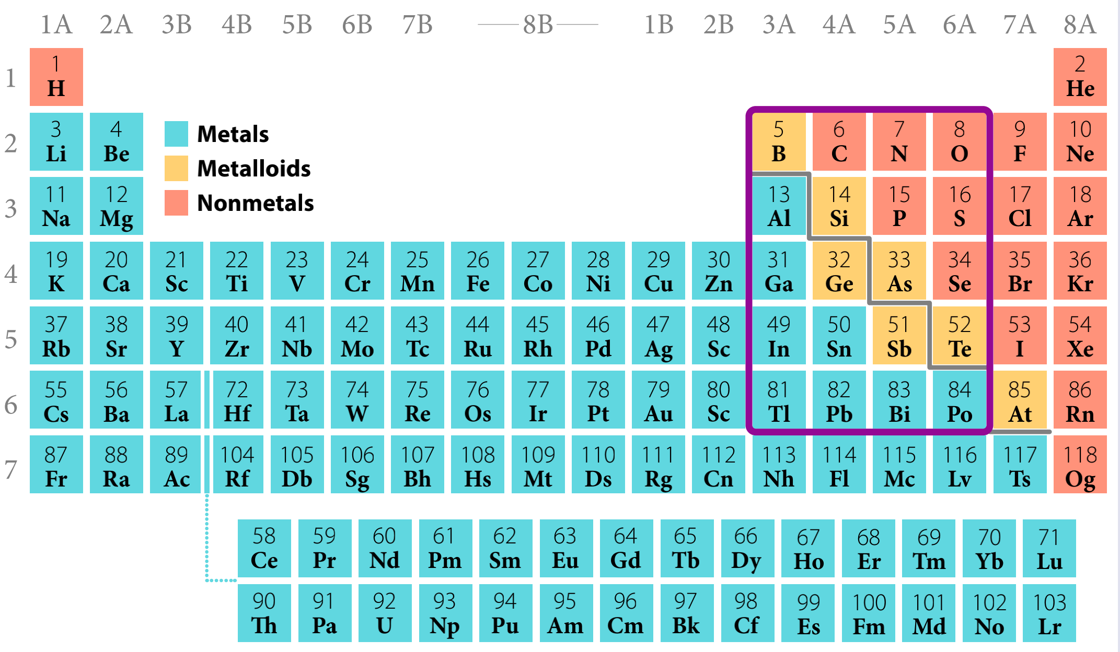
大部分金属形成金属晶体

Slide 7
金属原子的堆积方式
(1) 非密置层堆积：原子排列方式导致含有较大空隙。常见的有：简单立方和体心立方两种堆积方式。
a
r
r
2
单层
1
3
4
非密置层

Slide 8
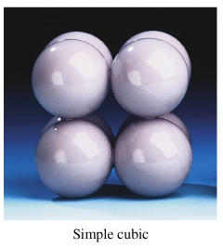
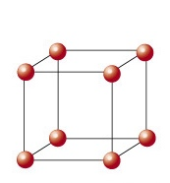
(1) 非密置层堆积 - 简单立方堆积
整个晶体中每一个原子有上下、左右、前后6个最邻近的原子与其相接触，故其配位数为6。晶胞所含原子数1。
简单立方晶胞
原子空间利用率 (设原子间距为a)：
晶胞所含原子数 × 原子体积
———————————— × 100% = = 52%
晶胞体积
4
π(a/2)³
3
a³

Slide 9
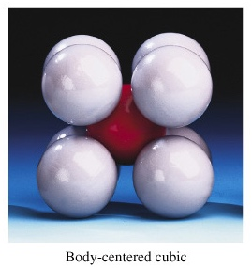
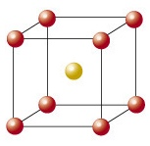
(1) 非密置层堆积 - 体心立方堆积
各个非密置层相互错位堆积而成。配位数为8，晶胞所含原子数为2。晶胞各顶点原子彼此不接触，只有沿立方体对角线方向的原子互相接触。
原子空间利用率：
4
周期表中碱金属Li, Na, K, Rb, Cs和一些过渡属V, Nb, Ta,Cr, Mn, Fe等20多金属属于体心立方晶体。
2
π(√3 a/4)³
3
—————— × 100% = 68%
a³

Slide 10
原子的堆积方式
(2) 密置层堆积：原子按最紧密方式排列，其中每个球周围有6个球，同时有6个小空隙。如原子各层都是密置层，它们相互堆积起来就可形成面心立方和六方密堆积结构。
2
3
单层
1
4
6
5
密置层

Slide 11
第二层 对第一层来讲最紧密的堆积方式是将球对准1，3，5 位
(或对准 2，4，6 位，其情形是一样的 )
俯视图
2
2
1
3
1
3
6
4
6
4
5
5
A
B
第二层小球的球心对准第一层的 1、3、5 位（▽）或对准 2、4、6 位（△）。
关键是第三层，对第一、二层来说，第三层可以有两种最紧密的堆积方式。

Slide 12
第一种是将球对准第一层的球。
下图是此种六方
紧密堆积的前视图
2
前视图
1
3
6
4
A
5
B
A
于是每两层形成一个周期，即 AB AB 堆积方式，形成六方紧密堆积(A₃型）。
B
A
配位数 12 。 ( 同层 6，上下层各 3 )

Slide 13
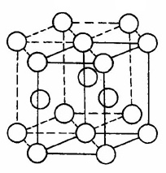
计算空间占有率
a
h
正四面体
a = 2 r
晶胞
h
s
空间利用率=
= 74%
配位数12

Slide 14
第三层的另一种排列方式，是将球对准第一层的 2，4，6 位，不同于 AB 两层的位置，这是 C 层。
2
1
3
6
4
5

Slide 15
第四层再排 A，于是形成 ABC ABC 三层一个周期。 得到面心立方堆积（A₁型）。
A
C
B
1
A
2
6
3
C
5
4
B
A
配位数 12 。
( 同层 6， 上下层各 3 )
此种立方紧密堆积的前视图

Slide 16
ABC ABC 形式的堆积，为什么是面心立方堆积？
我们来加以说明。
C
B
A

Slide 17
面心立方最密堆积
4r
a
空间利用率=
=74%

Slide 18
堆积方式及性质小结
堆积方式 | 晶胞类型 | 空间利用率 | 配位数 | 实例
简单立方堆积
6
简单立方
52％
Po
体心立方
堆积
体心立方
68%
8
Na、K、Fe
六方
密堆积
六方
74%
12
Cu、Ag、Au
面心立方
密堆积
面心立方
74%
12
Mg、Zn、Ti

Slide 19
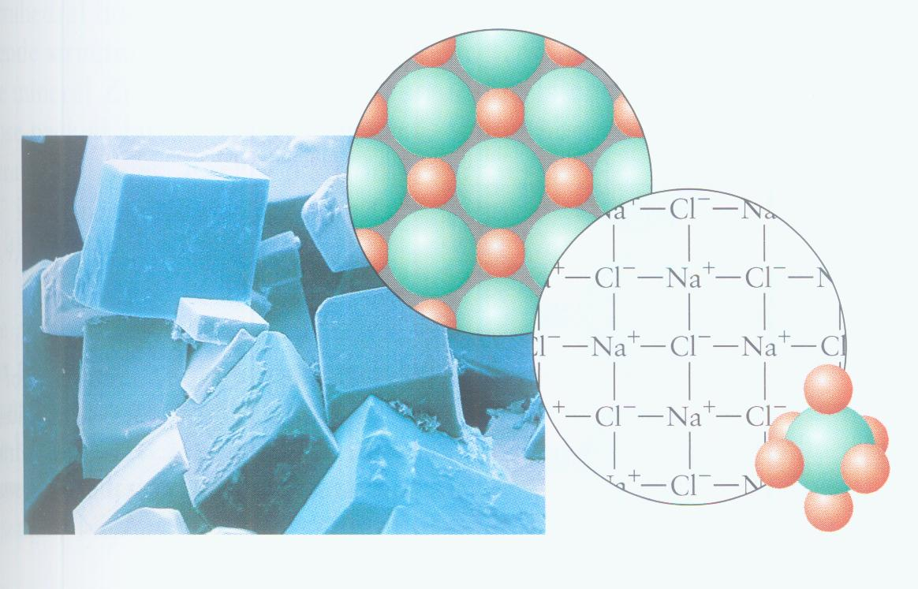
II 离子晶体
离子晶体的特征
由于离子键没有方向性和饱和性，因此离子在晶体中常常趋向于采取尽可能紧密的堆积形式。因负离子的体积一般比正离子大得多，故负离子的堆积形式对离子晶体的结构起主导作用。最常见的负离子堆积有：简单立方、面心立方和六方等形式。

Slide 20
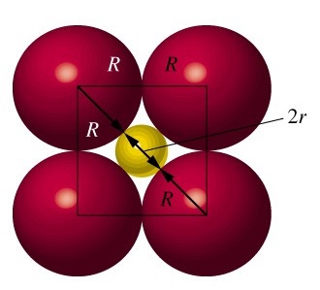
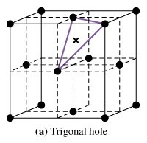
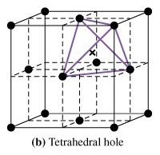
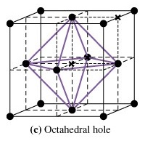
离子晶体
正离子常处在负离子堆积的空隙之中。空隙形状有立方体、正八面体和四面体等类型，随着正负离子的半径比变化，正负离子的堆积方式也会随之变化以降低能量，所以离子晶体的堆积方式与正负离子的半径比有一定关系。
面心立方晶胞中的空隙类型

Slide 21
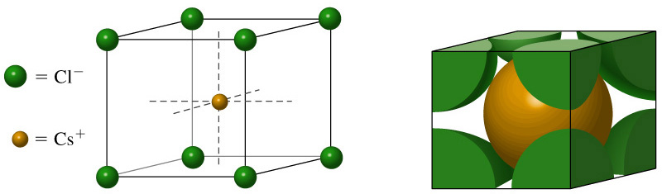

负离子按简单立方堆积排列
1) CsCl型 —负离子按简单立方堆积排列，正离子占据由负离子所构成的立方体空隙中，整个晶体由正负两种离子穿插排列而成。正负离子配位数都是8，记作8:8，晶胞中正负离子数各等于1。
2(r₊ + r₋) = $\sqrt{3}a$；a=2 r₋
r₊/r₋ = 0.732

Slide 22
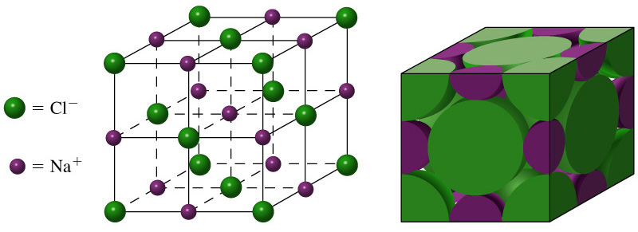
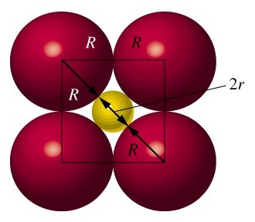
负离子按面心立方密堆积排列
2) NaCl型 — 负离子按面心立方密堆积排布，正离子放在八面体空隙中，整个晶体由正负两种离子穿插排列而成。正负离子配位数都是6，记作6:6，晶胞中正负离子数各等于4。
r₋
r₋
r₋
₊
r₋
4(r₊ + r₋)² = 2(2r₋)²
r₊/r₋ = 0.414

Slide 23
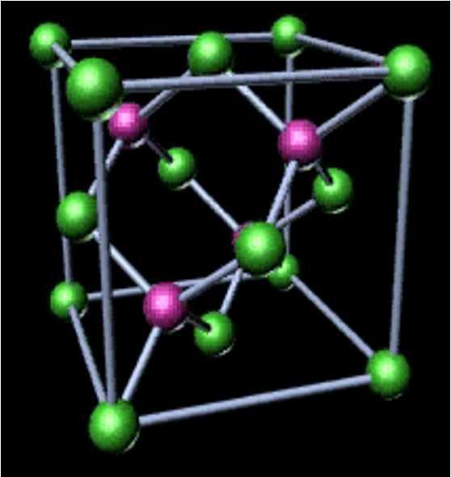

负离子按面心立方密堆积排列
3) 立方ZnS型 — 负离子按面心立方密堆积排布，正离子则均匀地填充在半数的四面体空隙中，正负离子配位数都是4，晶胞中正负离子数也各等于4。
S²⁻是面心立方（闪锌矿）
ZnS 晶胞中的离子数
Zn²⁺ ：4个
S²⁻ ：6×1/2+ 8×1/8 = 4个
r₊ + r₋ = $\frac{\sqrt{6}}{4}b$；b=2 r₋
r₊/r₋ = 0.225

Slide 24
AB型二元离子晶体类型
负离子堆积方式 | 离子晶体类型 | 正离子所占间隙 | 正负离子配位数 | r+/r- | 晶 体 实 例
I 简单立方堆积 | CsCl型 | 立方体 | 8:8 | 0.732-1 | CaCl, CsBr, CsI, TlCl, NH₄Cl
II 面心立方密堆积 | NaCl型 | 八面体 | 6:6 | 0.414-0.732 | 大多数碱金属卤化物，某些碱土金属氧化物，硫化物(等)
 | 立方ZnS型 | 四面体 | 4:4 | 0.225-0.414 | ZnS, ZnO, HgS, MgTe, BeO, BeS

Slide 25
AB型化合物的结构类型与r₊/r₋的关系
大多数情况下，表中列举的离子晶体结构遵循半径比规则，常常可以通过半径比值的计算预测某些物质的结构和配位数。当然也有例外情况，源于离子极化等原因。此外，当外界条件变化时，离子晶体构型也会有所改变。

Slide 26
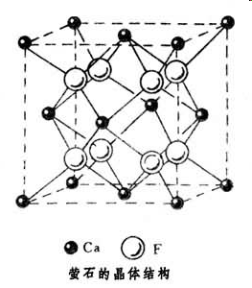
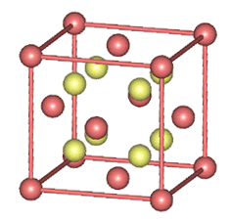
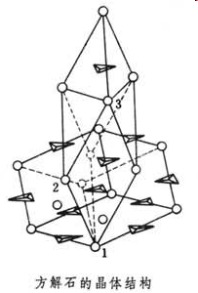
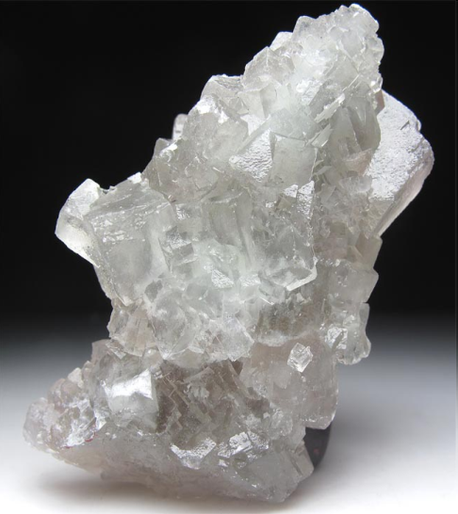
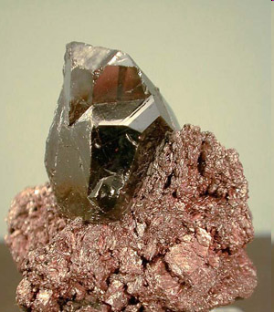
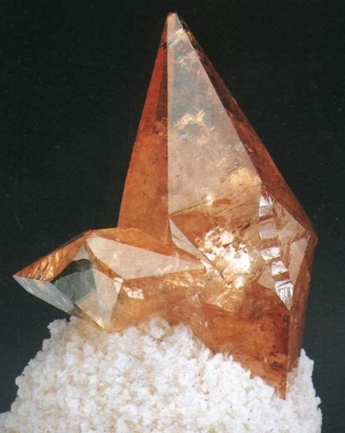
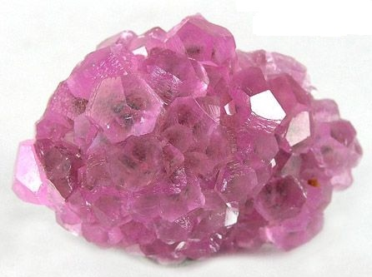
自然界中其它离子晶体类型还有很多：AB型晶体中还有六方ZnS型；AB₂型中还有CaF₂型，金红石(TiO₂)型等；ABX₃型由CaTiO₃(钙钛矿型)，CaCO₃(方解石型)等；AB₂X₄型有MgAl₂O₄(尖晶石型)，MgFe₂O₄(反尖晶石型)等。
方解石
萤石
金红石

Slide 27
III 分子晶体
分子晶体的特征—处于气相和液相的共价分子在降温凝聚时，可通过分子间作用力聚集在一起，形成分子晶体。
分子晶体的特点是共价分子整齐排列在晶体中，分子内部存在较强的共价键，而分子之间则通过较弱的分子间作用力或氢键聚集在一起。
(a) 非极性分子 (b) 极性分子
分子晶体示意图

Slide 28
分子晶体
由于分子间作用力没有方向性和饱和性，所以对于那些球形和近似球形的分子，通常也采用配位数高达12的最紧密堆积方式组成分子晶体，这样可以使能量降低。
例如，
单原子惰性气体 —— 面心或六方密堆积结构；
氢分子晶体 —— 六方密堆积结构；
HCl, HBr, HI —— 面心立方密堆积结构；
H₂S, CH₄ ——面心立方密堆积结构；
C60 —— 面心立方密堆积结构。

Slide 29
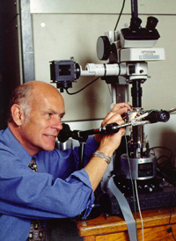
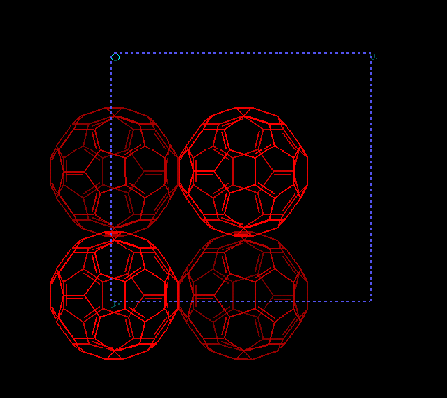
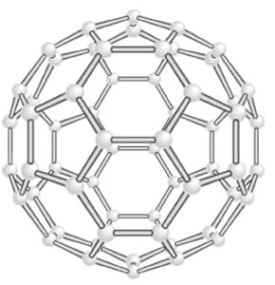
分子晶体
1985年，H. W. Kroto, R. E. Smalley和 B. Curl采用激光加热石墨蒸发并在甲苯中形成碳的团簇，质谱分析意外地发现由 60个碳原子组成的封闭的足球型C60分子。1996年三人同获诺贝尔化学奖。上图为C60的发现者之一R. E. Smalley教授。C60分子晶体是面心立方密堆积结构，每个立方面心晶胞中含有4个C60分子。

Slide 30
分子晶体
O
C
O
直线型的共价分子堆积为分子晶体时，因有分子取向问题而不如球形分子堆积紧密。例如，CO₂分子晶体中，虽然CO₂分子好像占据在立方面心的各个结点上，但只有立方体8个顶角上的分子取向相同，其余分子取向不同，所以不是面心立方晶胞，而实际上是属于简单立方晶胞。
(c) CO₂分子晶体
CO₂分子晶体的晶胞
CO₂分子晶体并非面心立方晶胞，而属于简单立方晶胞。

Slide 31
分子晶体
有机化合物晶体大多是分子晶体，其堆积比较复杂，取决于分子的形状和大小。蛋白质和核酸也可培养出晶体。
分子晶体熔点和沸点都较低，硬度较小，不导电，是绝缘体。
金属晶体、离子晶体和分子晶体是通过没有方向性和饱和性的金属键、离子键和分子间作用力使质点聚集在一起的，为了使晶体稳定，各类质点一般都趋向于紧密排列而具有较大的配位数。

Slide 32


金属晶体、离子晶体、分子晶体：作用力无方向性和饱和性
分子间共价键有方向性和饱和性，如何堆积？

Slide 33
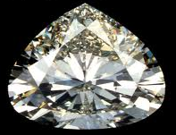
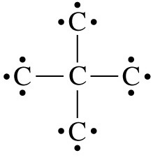
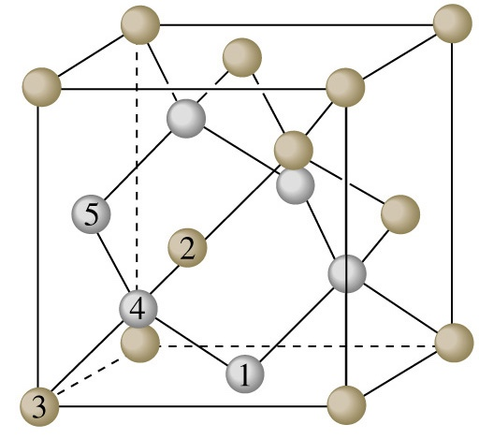
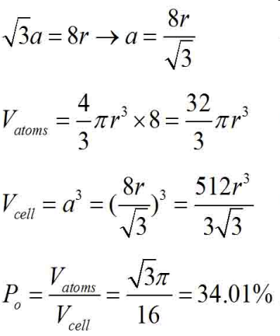
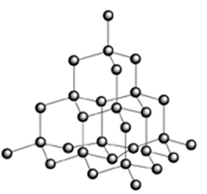
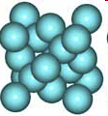
IV 共价晶体
共价晶体的特征 — 共价晶体中的晶格质点是中性原子，原子与原子间以共价键相结合，组成一个由“无限”数目的原子构成的大分子，整个晶体就是一个巨大的分子。
面心立方晶胞
类ZnS计算
金刚石的配位数为4，空间利用率为34%。金刚石是自然界中硬度最大、熔点最高(3750°C)的固体。

Slide 34
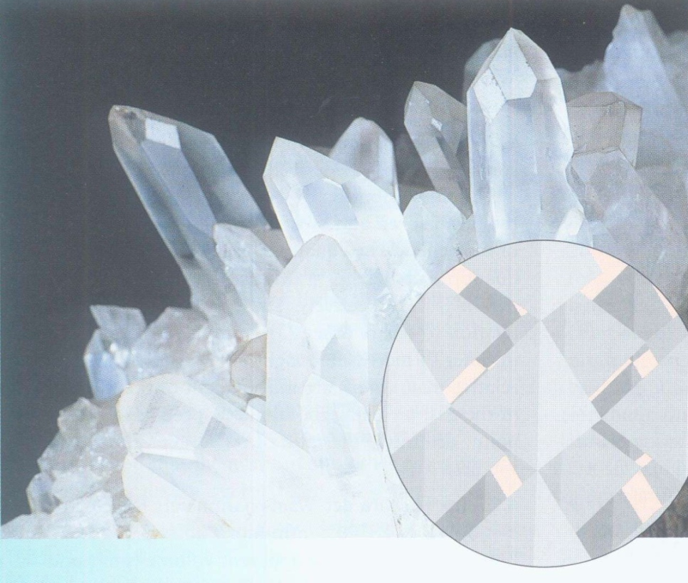
鳞石英
方石英晶胞
石英(SiO₂)结构中Si和O以共价键相结合。每一个Si原子周围有4个O原子排列成以Si为中心的正四面体，许许多多的Si-O四面体通过O原子相互联结而形成巨型分子。右下图为SiO₂的面心立方晶胞。
• 表示Si原子
Ο 表示O原子

Slide 35
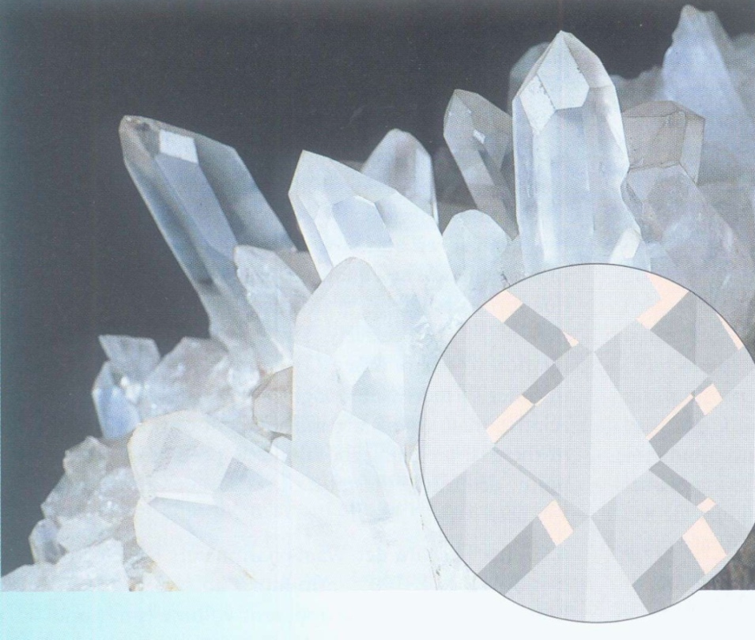
共价晶体的主要特点
空间利用率低。原子间不再以紧密堆积为特征；
键能大。熔点高、硬度大；
一般不导电。
与碳同族的Ge和Si晶体亦是立方晶系并具有金刚石结构。但它们的分子轨道能量间隔远小于金刚石，它们的导电性处于绝缘体和金属之间，是半导体。

Slide 36
晶体的基本类型和性质
晶体基本类型 | 晶体中的质点 | 质点间作用力 | 质点在晶体中 堆积情况 | 熔、沸点 | 物理性质 |  | 导电性
 |  |  |  |  | 硬 度 | 延展性
金属晶体 | 金属正离子 | 金属键 | 多数是密堆积 配位数≥ 6 | 一般较高,部分较低 | 一般较大,部分低 | 良 | 良
离子晶体 | 正、负离子 | 离子键 | 多数负离子是密堆积构型，但受r+/r-限制正离子填入大小不同的空隙中 | 较高 | 较大 | 差 | 绝缘体 (熔融态或水溶液导电)
分子晶体 | 分子(极性或非极性) | 分子间作用力或氢键 | 多数是密堆积(氢键结合例外) | 低 | 小 | 差 | 绝缘体 (极性分子水溶液能导电)
共价晶体 | 原子 | 共价键 | 空间利用率和配位数最低 | 高 | 大 | 差 | 绝缘体 (半导体)

Slide 37
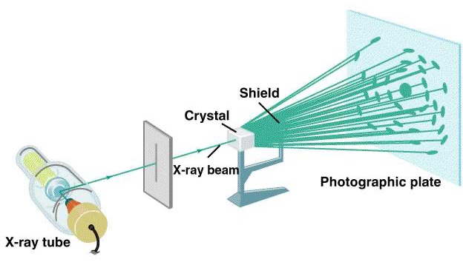
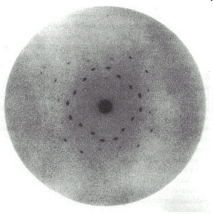

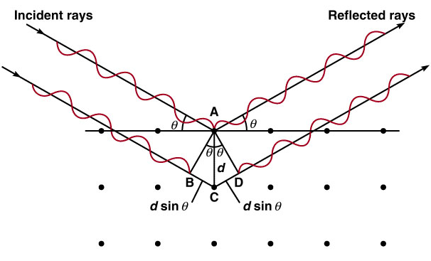
晶体参数测量—X射线衍射谱与Bragg方程
当波长为λ的X射线射到晶面距离为 d 的晶体上时，随入射角 θ 的不同可以得到强弱相间的衍射谱图。各种化合物都有特征的衍射谱。各种晶体的原子、分子种类不同，排列方式不同，θ 值加强峰的规律也不同，由此可以确定晶体结构。
铝锰合金衍射图样
硫化锌衍射图样
2d⋅ sinθ = nλ (Bragg方程)

Slide 38
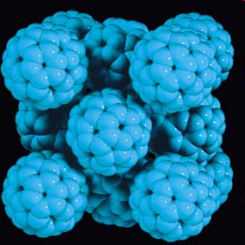
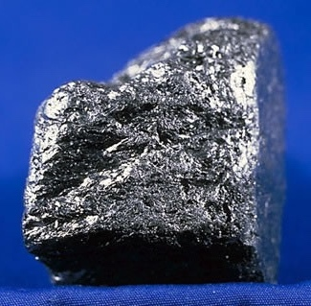
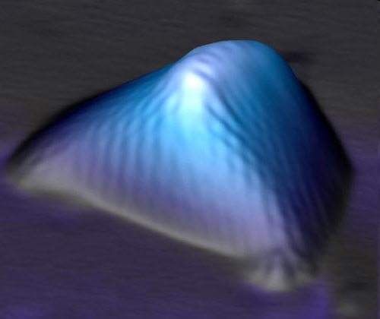
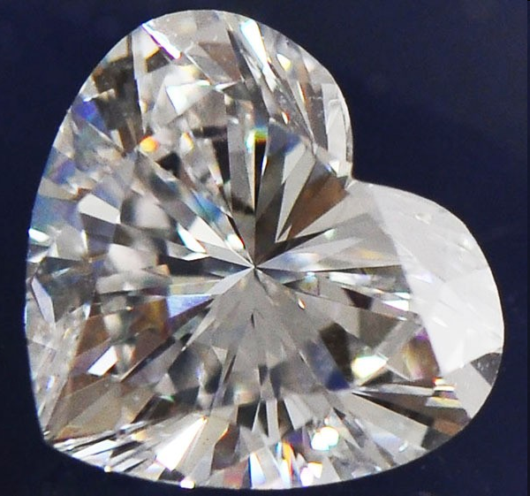
3 化学键键型和晶体构型的变异

Slide 39
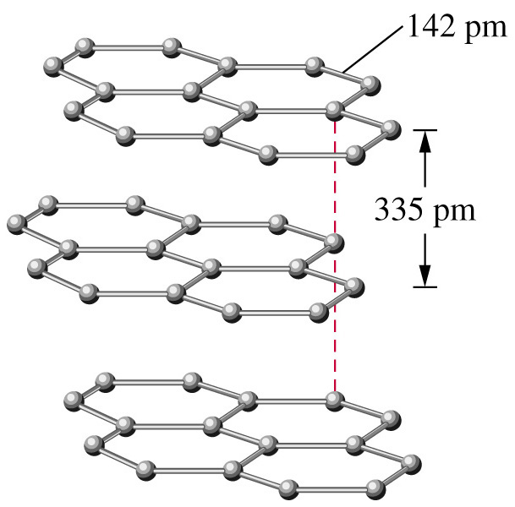
I 键型和晶型的变化
石墨晶体中既有共价键又带有金属键性质，而层间结合则依靠分子间作用力。所以是一种十分典型的混合键型单质晶体。

Slide 40
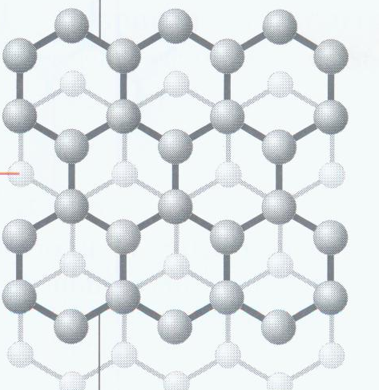
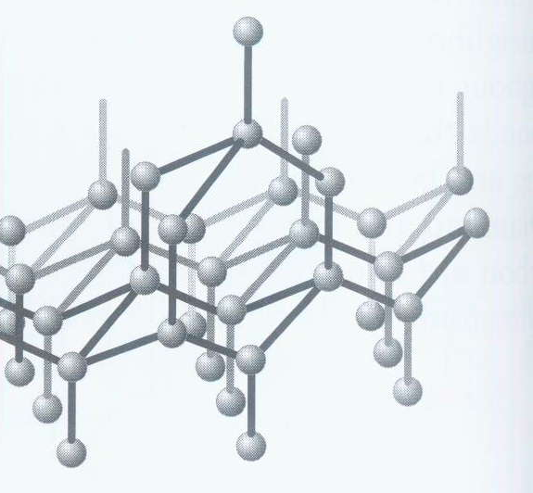
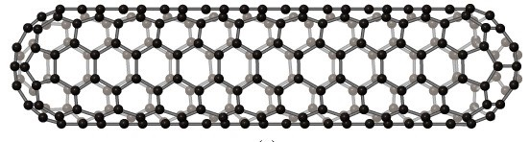



Slide 41
在多数晶体的原子之间存在着一系列过渡性键型，从而产生一系列过渡性的晶型。下表中三角形的底边表示第三周期各元素从左到右单质的键型和晶型变化情况。除三个顶点之外，其它化合物和单质晶体都或多或少含有其它的键型成分，而且是依次逐渐变化的过渡性键型。
一些晶体中键型变化趋势
Notes:
Network covalent solids. C allotropes: Diamond and Graphite

Slide 42
第三周期元素氯化物及氧化物键型与晶型变化情况
 | NaCl | MgCl₂ | AlCl₃ | SiCl₄ | PCl₅ | (SF₆)
熔点/°C | 801 | 714 | 193 | −68 | 166 | −56
化学键型 | 离子键 | 离子键 | 过渡型 | 共价键 | 共价键 | 共价键
晶体结构 | 离子晶体 | 离子晶体 | 过渡型 | 分子晶体 | 离子晶体 | 分子晶体
 | Na₂O | MgO | Al₂O₃ | SiO₂ | P₂O₃ | SO₃ | Cl₂O₇
熔点/°C | 920 | 2802 | 2027 | 1700 | 24 | 16.9 | −91.5
化学键型 | 离子键 | 离子键 | 离子键 | 共价键 | 共价键 | 共价键 | 共价键
晶体结构 | 离子晶体 | 离子晶体 | 离子晶体 | 原子晶体 | 分子晶体 | 分子晶体 | 分子晶体
PCl₅ 固态为离子晶体：[PCl₄⁺][PCl₆⁻]

Slide 43
II 键型和晶型变化的根源 — 离子极化现象
离子键的理想情况是离子的电子云分布呈球形对称。实际上，离子在周围异电荷离子电场的作用下被诱导极化或多或少也会发生电子云变形而偏离原来的球形分布，这一现象称为离子的极化。
−
+
−
+
−
+
−
+
理想离子键 基本上是离子键 过渡键型 基本上是共价键
(无极化) (轻微极化) (较强极化) (强烈极化)
离子极化示意图
实际上理想的离子键是不存在的，所谓离子化合物，只不过是指其键型基本上是离子键而已

Slide 44
离子的变形性 – 极化率
诱导偶极距 μ′＝αE
α为被诱导分子的极化率，代表在有效电场强度下，离子电子云变形的能力，主要决定于离子的核电荷对外层电子吸引的紧密程度和外层电子数目
一般说来，离子半径越大，变形性也越大；负离子价数越高，变形性越大；正离子价数越高，变形性越小；通常负离子变形性比正离子大得多。

Slide 45
离子的极化能力
极化力(φ )—— 一种离子使邻近的异性离子极化而变形的能力，通常阳离子极化力占主导。
高电荷、小半径的阳离子有强的极化力。如：Al³⁺、B³⁺、Si⁴⁺、Cu²⁺、Fe³⁺ 等。
正离子因电荷高、半径小，通常不易被极化变形；
负离子因半径较大，故容易受阳离子电场影响而变形。

Slide 46
离子的变形性与极化能力的变化
 | Li+ 0.034 (2.78) | Be²⁺ 0.009 (20.8) | B³⁺ 0.0033 (75) |  | O²⁻ 4.32 (1.02) | F⁻ 1.16 (0.541)
 | Na²⁺ 0.009 (1.11) | Mg²⁺ 0.009 (4.73) | Al³⁺ 0.009 (12) | Si⁴⁺ 0.009 (23.8) | S²⁻ 0.009 (0.591) | Cl⁻ 0.009 (0.305)
 | K⁺ 0.923 (0.565) | Ca²⁺ 0.52 (2.04) | Sc³⁺ 0.318 (4.57) | Ti⁴⁺ 0.206 (8.65) | Se²⁻ 11.7 (0.51) | Br⁻ 5.31 (0.263)
 | Rb⁺ 1.56 (0.457) | Si²⁺ 096 (1.57) | Y³⁺ 0.61 (3.47) | Zr⁴⁺ --- (6.25) | Te²⁺ 0.009 (0.409) | I⁻ 0.009 (0.214)
 | Cs⁺ 2.69 (0.35) | Ba²⁺ 1.72 (1.10) | La²⁺ 1.16 (2.27) | Ce⁴⁺ 0.009 (3.92)
 | 离子半径减小：正价数增加，变形性减小，极化力增加； 阴离子负价数减小，变形性减小，极化力减小
离子半径增加，变形性增加，极化能力减小
极化率
(离子势)

Slide 47
离子的极化作用的一般规律
(a) 高电荷、小半径的阳离子有强的极化力
如：H⁺、Li⁺、Be²⁺、Sn⁴⁺、Fe³⁺ 等；
Fe³⁺ > Fe²⁺ ，Sn⁴⁺ > Sn²⁺ ；
Be²⁺ > Mg²⁺ > Ca²⁺ > Ba²⁺ 。
(b) 阳离子的壳层结构对极化力大小的影响：
18e 、(18+2)e 、氦(Li⁺)
壳层结构的阳离子
(9~17)e 不规则
构型的离子(d 区)
＞
8e稀有气体
构型的离子
＞
(c) 复杂阴离子的极化作用通常较小(如 SCN⁻)，但电荷高的复杂阴离子有一定的极化作用(如 SO₄²⁻和 PO₄³⁻ )

Slide 48
离子的变形能力的一般规律
(a) 大半径、高电荷的简单阴离子变形性大。
如：S²⁻、 I⁻、 Se²⁻ ••• 等等。
(b) 18e、(18+2)e 壳层结构的低电荷阳离子，其变形性比
相近半径的稀有气体构型阳离子大得多
如： Hg²⁺、 Ag⁺ 、Pb²⁺ ••• 等等。
(c) 复杂阴离子的变形性通常不大。复杂阴离子的中心原
子氧化数越高，变形性越小。如：ClO₄⁻ 、SO₄²⁻ ••• 等。
(d) 电子构型相同的离子，半径越大，变形性越大
如：Li⁺ < Na⁺ < K⁺ < Rb⁺ < Cs⁺
F⁻ < Cl⁻ < Br⁻ < I⁻

Slide 49
离子的附加极化作用
易变形-易变形: 有一定变形性的阳离子(如，Ag⁺、Hg²⁺、Pb²⁺、Cu⁺•••等)与高电荷、变形性大的阴离子(如，S²⁻、 I⁻、 Se²⁻ 等)之间有很强的相互极化作用。
阴、阳离子变形后，相互极化作用更强，离子间的引力更大
18e、(18+2)e 壳层结构的低电荷阳离子除有强的极化力外，还容易变形、容易引起离子间的相互的附加极化作用。

Slide 50
例：离子极化对AgX晶体结构的影响
 | AgF | AgCl AgBr | AgI
实验值r₀/pm | 246 | 277 289 | 281
(r⁺+r⁻)*/pm | 246 | 294 309 | 333
键型 | 离子键 | 过渡型键 | 共价键
晶体类型 | NaCl型 | NaCl型 | ZnS型
由于Ag⁺为d¹⁰电子结构，它与较大体积的I⁻能相互产生特别强的极化作用，晶体构型可由配位数为6的NaCl型变为配位数为4的ZnS型。
离子极化显著影响晶体结构，它加强了正负离子间的作用力，使共价键成分增加。从AgF到AgI，其中正负离子间距离r_{o}越来越短于正、负离子半径之和，这是由于正、负离子极化逐渐加强，键型向共价键过渡的原因。

Slide 51
离子极化学说在晶体化学中的应用实例
(a) 对化学键型的影响
比较：AgF→ AgI ； NaCl ~ CuCl
离子极化作用大的，化学键共价成分多
离子相互极化的增强
•
•
•
•
•
•
•
•
键的极性的增大
由离子键向共价键的过渡

Slide 52
(b) 对晶体构型的影响
AgI 按 r⁺/r ⁻ = 0.573，本应属NaCl型，但实为ZnS型。原因是AgI中存在很强的离子间相互极化作用，电子云重叠较多，好似 Ag⁺ 部分钻入 I⁻ 中，犹如阳离子半径减小，降低了半径比。
216pm
126pm
I⁻
I⁻
Ag⁺
Ag⁺
结论：离子极化作用强的，晶体构型向配位数小的转化

Slide 53
(c) 对溶解度的影响
强的离子极化作用使离子晶体在极性溶剂H₂O中，溶解度降低。
如，AgX的溶解度：AgCl > AgBr > AgI
因为X⁻ 的变形性：I⁻ > Br⁻ > Cl⁻
如： ZnI₂ CdI₂ HgI₂
溶解度(g/100gH₂O)： 432 86.2 难溶
因为18e 构型的阳离子容易变形，变形性：Hg²⁺ > Cd²⁺ > Zn²⁺ 。

Slide 54
(d) 对颜色的影响
如，大多数硫化物为黑色
AgCl → AgBr → AgI 颜色加深；
CuF_{2(无色}) → CuCl_{2(黄棕色}) → CuBr_{2(棕黑}) → CuI_{2(不存在)}
强的离子极化作用使晶体颜色加深

Slide 55
(e) 对熔、沸点的影响
如： NaCl ~ AgCl ； FeCl₂ ~ FeCl₃
T_{m.p.} /K 1074 723 943 555
因为Ag⁺ 是18e 构型的，而Na⁺ 是 8e 构型的。
Fe³⁺、Fe²⁺ 均为9~17e 构型的，
但Fe³⁺比Fe²⁺的电荷高、半径小。
强的离子极化作用使离子晶体的T_{m.p.}下降

Slide 56
( f ) 对分解温度的影响
M²⁺
O
2-
M²⁺的半径越小，极化作用越强，越易争夺到CO₃²⁻ 中的氧原子。
4+
C
O
O
如： BeCO₃ MgCO₃ CaCO₃ SrCO₃ BaCO₃
分解温度T / K / 813 1173 1553 1633
离子极化作用越强，离子晶体的热稳定性越差，分解温度越低

Slide 57

根据各个原子结构和性质的特征以及它们相互之间不同的作用，原子间除了能产生3种典型的化学键以外，还能形成各种形式的过渡键型，组成了多种多样键型(或晶型)变异的化合物。再由缺陷、掺杂等因素调节，各种物质具有千差万别的性质，构成了内容极其丰富的大自然。

Slide 58







4 晶体的缺陷 ⋅ 非晶体
了解

Slide 59
I 晶体缺陷的产生
(1) 由于粒子离开正常位置去占领一个间隙位置而产生。
(a) 完美晶体 (b) 间隙的银原子
AgBr晶体的缺陷示意图

Slide 60
晶体缺陷的产生
(2) 由于少量其它原子或离子掺入晶格而产生。
可活动电子 正电空穴
(a) 理想晶体 (b) 多电子 (c) 缺电子
晶体硅的多电子和缺电子状况示意图

Slide 61
II 非晶体(无定形固体)
组成非晶体的微粒的空间排列杂乱无章，因此不能像晶体那样产生特定的晶面，而显得无一定的形状。就此而言，非晶体颇像液体，所以也可以把非晶体看作“过冷的液体”。
玻璃是典型的非晶体。金属和合金在某些特定条件下，也可以变成非晶态，称为金属玻璃。实验室常见的物质，如活性炭、硅胶以及γ-Al₂O₃等也是无定形构体，它们只是在若干纳米的微小尺度内有序，由这些极小微粒堆砌而成的多孔结构具有很高的比表面，在工业上或实验室中广泛用作吸附剂和催化剂的载体。
一些有机化合物，如橡胶、塑料、沥青、石蜡、高分子聚苯乙烯等聚合固体也都是非晶态。

Slide 62

阳离子M₃
阳离子M₂
阳离子M₁
• 氧
硅
(a) (b) (c)
比较石英(a)、石英玻璃(b)和多组分玻璃(c)的二维图像
X射线衍射证明，玻璃是长程无序只短程有序，而且像液体一样，它们具有一定的流动性，只是在室温下流动的速率非常慢，可能在几年之后才有显著的变化。

Slide 63
III 微 晶
非晶态有序程度增大便向微晶过渡，微晶是介于非晶态和晶态之间的物质。它们是“近程有序”，即在很小的范围内微粒作有规则排列，因此可以把它们看作由许多微小晶体组成的。很多物质在结晶不好的情况下都能形成微晶。

Slide 64
小结
晶体结构的描述
晶胞参数、晶系和点阵类型
晶体的基本结构类型和特征
四种主要晶体类型，堆积方式
晶体结构和性质随化学键变化的规律
晶体类型、性质随化学键、离子极化
等变化而变化的规律

Slide 65
感谢参与，欢迎讨论

